Slide 1
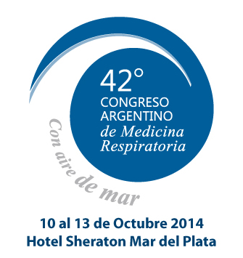
Estenosis Traqueales, Indicaciones terapéuticas
"Clínica , imágenes y estudios complementarios para poder definir tratamientos"
Lamot Sebastián.
Neumonólogo
Sanatorio Güemes – Sanatorio Trinidad Palermo

Slide 2
Estenosis traqueales
Estrechamiento parcial o completo de la tráquea puede deberse a múltiples causas tumorales y no tumorales.

Slide 3
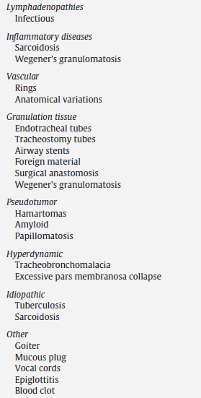
Estenosis traqueales benignas
Estenosis postintubación
Traqueobronqueomalasia

Slide 4
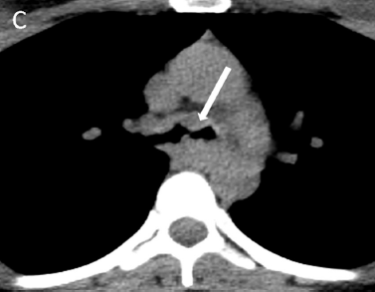
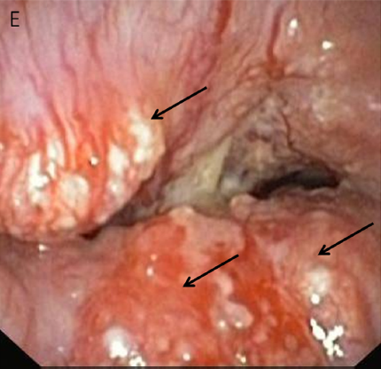
Estenosis traqueales Malignas
Tumores primarios de tráquea
Epitelio
Carcinoma de células escamosas

Slide 5
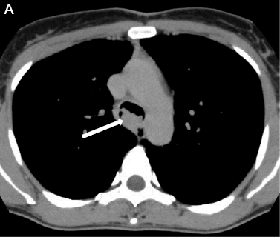
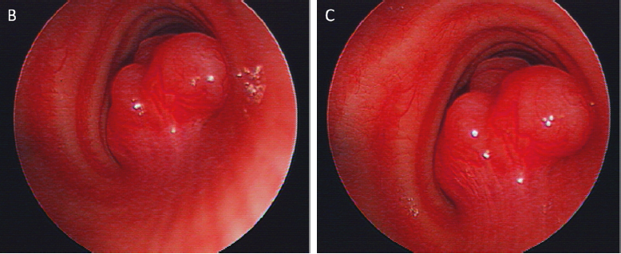
Estenosis traqueales Malignas
Tumores primarios de tráquea
Epitelio
Carcinoma de células escamosas
Glándulas salivares
Tumor adenoide quístico

Slide 6
Estenosis traqueales Malignas
Tumores primarios de tráquea
Tumores metastasicos
Epitelio
Carcinoma de células escamosas
Tumor de pulmón
Glándulas salivares
Tumor adenoide quístico
Tumor renal
Estructuras mesenquimáticas
LNH
Tumor colon

Slide 7
Estenosis traqueales Malignas
Tumores primarios de tráquea
Tumores metastasicos
Epitelio
Carcinoma de células escamosas
Tumor de pulmón
Glándulas salivares
Tumor adenoide quístico
Tumor renal
Estructuras mesenquimáticas
LNH
Tumor colon

Slide 8
Epidemiología
Incidencia en aumento
Aumento de la incidencia de Cáncer de pulmón.
Aumento significativo de lesiones benignas, principalmente por el mayor uso de ventilación mecánica.
La generación de síntomas puede darse recién con disminución critica de vía aérea.

Slide 9
Aproximación Diagnóstica
Presentación Clínica
Estudios de Imágenes
Espirometría
Endoscopía

Slide 10
Aproximación Diagnóstica
Presentación Clínica
Estudios de Imágenes
Espirometría
Endoscopía

Slide 11
Presentación Clínica
Alrededor del 54% de los pacientes con estenosis traqueal se presentan inicialmente con dificultad respiratoria.
Muchas veces estos cuadros son confundidos con crisis de ASMA o bronquitis
Disnea
Tos
Sibilancias
Estridor

Slide 12
Fundamento
Dif Presión
Flujo
=
Resistencia

Slide 13
Fundamento
Dif Presión
Flujo
=
8 x l x n
Pi x r⁴
Resistencia
=

Slide 14
Fundamento
Dif Presión
Flujo
=
8 x l x n
Pi x r⁴
Resistencia
=

Slide 15
Fundamento
Dif Presión
Flujo
=
8 x l x n
Pi x r⁴
Resistencia
=

Slide 16
Fundamento
Dif Presión
Flujo
=
8 x l x n
Pi x r⁴
Resistencia
=
Insuficiencia ventilatoria
1 - Reducción significativa del radio de la tráquea
2 -Necesidad de aumento del flujo

Slide 17
Aproximación Diagnóstica
Presentación Clínica
Estudios de Imágenes
Espirometría
Endoscopía

Slide 18
Examen funcional respiratorio
 | Pred. | Pre BD | % | PostBD | % | % cambio
FVC (L) | 5.38 | 5.19 | 96% | 5.18 | 96% | 0.2
VEF1 (L) | 4.24 | 3.86 | 91% | 3.88 | 92% | 0.5
Rel VEF1/CVF | 0.79 | 0.74 |  | 0.79 |  | 1.4
PEF (L/min) | 617 | 298 | 48% | 259 | 42% | 13
Espirometría dentro de limites de normalidad

Slide 19
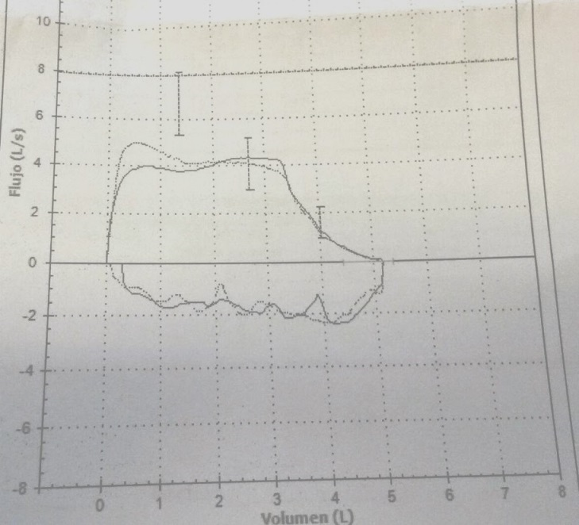
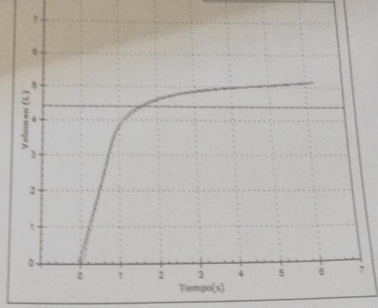
Examen funcional respiratorio
 | Pred. | Pre BD | % | PostBD | % | % cambio
FVC (L) | 5.38 | 5.19 | 96% | 5.18 | 96% | 0.2
VEF1 (L) | 4.24 | 3.86 | 91% | 3.88 | 92% | 0.5
Rel VEF1/CVF | 0.79 | 0.74 |  | 0.79 |  | 1.4
PEF (L/min) | 617 | 298 | 48% | 259 | 42% | 13
Espirometría dentro de limites de normalidad

Slide 20
Examen funcional respiratorio
 | Pred. | Pre BD | % | PostBD | % | % cambio
FVC (L) | 5.38 | 5.19 | 96% | 5.18 | 96% | 0.2
VEF1 (L) | 4.24 | 3.86 | 91% | 3.88 | 92% | 0.5
Rel VEF1/CVF | 0.79 | 0.74 |  | 0.79 |  | 1.4
PEF (L/min) | 617 | 298 | 48% | 259 | 42% | 13
VEF1/ PEF >8
Menos de 10mm de luz

Slide 21
Aproximación Diagnóstica
Presentación Clínica
Estudios de Imágenes
Espirometría
Endoscopía

Slide 22
Imágenes
Tomografía lineal
Tomografía axial computada
Tomografía con reconstrucción tridimencional
Tomografía dinámica
Broncoscopía virtual

Slide 23
Tomografía axial computada
Tomografía axial computada
V
Buena definición del grado de estenosis
Método sencillo, no invasivo
Alta disponibilidad
D
Menor definición de la extensión
Mayor dificultad para medir distancias
Notes:
Corte axial, medición de la luz

Slide 24
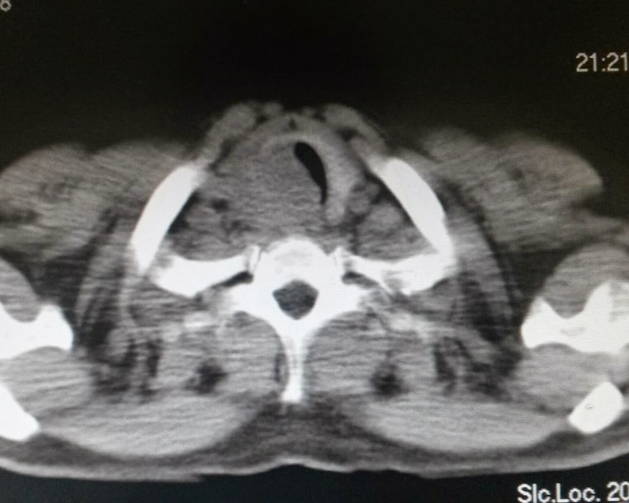
Tomografía axial computada
Notes:
Corte axial, medición de la luz

Slide 25
TAC con reconstrucción tridimencional
Tomografía con reconstrucción tridimencional
V
Buena definición del grado de estenosis
Buena definición del la extensión de la estenosis
Buena definición de distancia de lesión a la glotis
D
Método sencillo, no invasivo
Regular disponibilidad
Notes:
Imagen coronal. A distancia a las cuerdas vocales, B Tamaño de la reseccion planeada, C diametro de la estenosis traqueal, D diametro de la traquea normal.

Slide 26
TAC con reconstrucción tridimencional
Notes:
Reconstruccion 3D

Slide 27
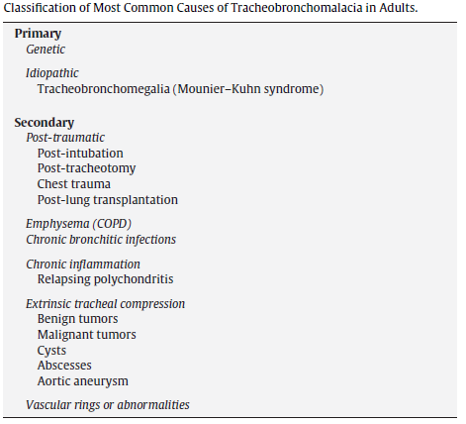
Tomografía dinámica
12 % de los pacientes con enfermedades respiratorias presentan traqueomalasia o colapso de pars membranosa
TBM reducción de la relación cartilago/tej balndo de 5:1 a 2:1
Colapso de pars membranosa , atrofia y pérdida de fibras mioelasticas

Slide 28
Tomografía dinámica

Slide 29
Tomografía dinámica
4.908

Slide 30
Tomografía dinámica
4.585

Slide 31
Tomografía dinámica
1.890

Slide 32
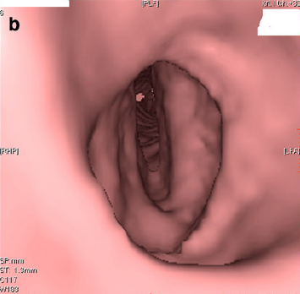
Broncoscopía virtual
Broncoscopía virtual
V
Buena definición del grado y forma de estenosis
Buena definición del la extensión de la estenosis
Buena definición de distancia de lesión a la glotis
Util para lesiones criticas que no pueden ser evaluadas distalmente con el broncoscopio
D
Regular disponibilidad
Sin posibilidad de diagnostico histológico

Slide 33
Aproximación Diagnóstica
Presentación Clínica
Estudios de Imágenes
Espirometría
Endoscopía

Slide 34
Fibrobroncoscopía
V
Visualización directa de la lesión
Forma
Consistencia
Indemnidad de las paredes
Evaluación de componente dinámico
Biopsia diagnostica?
D
Procedimiento invasivo
Requiere de un operador entrenado
Posibilidad de complicaciones
Sangrado
Edema
Insuficiencia respiratoria

Slide 36
El análisis se realizó entre los hallazgos quirúrgicos en comparación con los resultados de Fibrobroncoscopía y TC (37 ptes)
Grado de estenosis
Longitud de estenosis

Slide 38
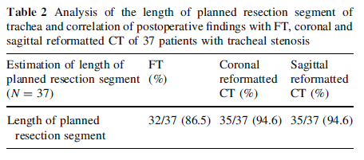

Slide 39
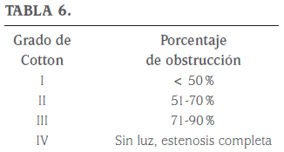
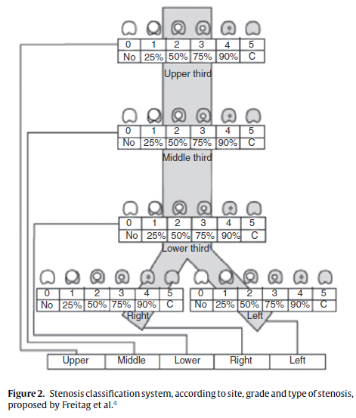
Clasificación de estenosis
Estenosis Compleja:
Longitud >10mm
Tortuosidad
Daño del cartílago asociado con malasia
Freitag L. A proposed classifcation system of central airway stenosis. Eur Respir J. 2007;30:7–12.5

Slide 41
Conclusión
La broncoscopía sigue siendo el gold standard de evaluación en las estenosis traqueales.
Existen numerosos métodos por imágenes que deben ser adaptados al paciente, según la sospecha clínica
El algoritmo diagnóstico se afecta en base a la forma de presentación clínica
Siempre que se va a abordar la vía aérea con un procedimiento endoscópico diagnostico se deben considerar las posibilidades de complicaciones y preveer que se puede requerir una intervención terapéutica.
El enfoque diagnostico no puede desentenderse del abordaje terapéutico y debe ser abarcado en forma interdisciplinaria (neumonólogo, endoscopista, cirujano de tórax, anestesista, medico de imágenes)

